Slide 1
Просмотр значений датчиков
By the Makers of EV3Lessons
By sanjay and Arvind Seshan

Slide 2

Цель Урока
Узнаем, как просмотреть значения датчиков на SPIKE Prime.

Slide 3
Зачем вам нужны ЗНАЧЕНИЯ ДАТЧИКОВ?
Значения датчиков могут :
Использоваться, чтобы помочь программе быть полезнее (не угадывать).
Использоваться, чтобы помочь программе быть точной.
Использоваться для отладки кода, а также для выявления проблем и ошибок.
У SPIKE Prime нет экрана, но вы можете просматривать значения датчиков с помощью Панели Управления Хаба.

Slide 4
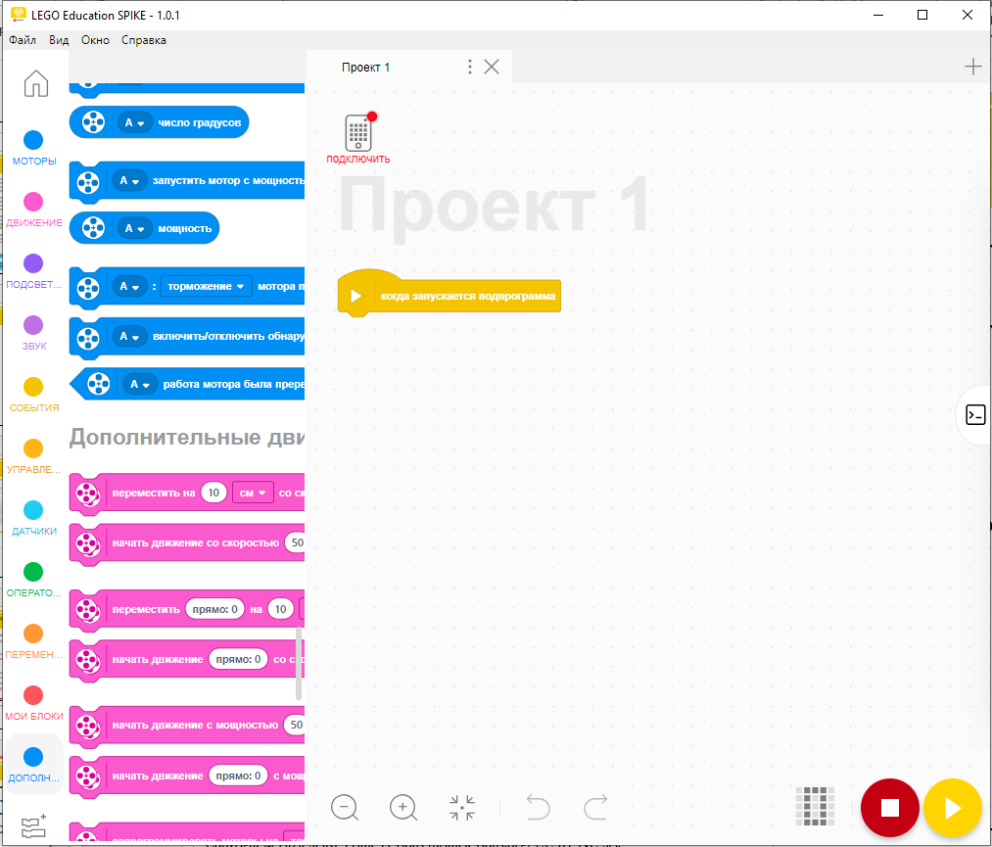
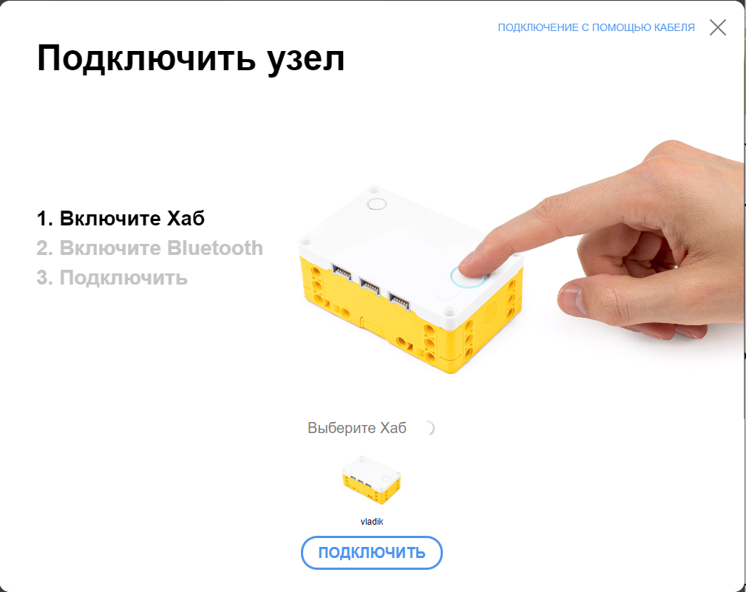
Вы должны быть подключены к хабу
Для просмотра любых значения датчиков необходимо сначала подключиться к Хабу.

Slide 5
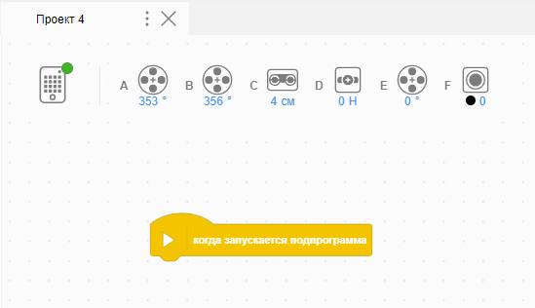
Значения датчиков на странице проекта
После подключения к Хабу значения датчиков и моторов отображаются в верхней части каждой страницы проекта.

Slide 6
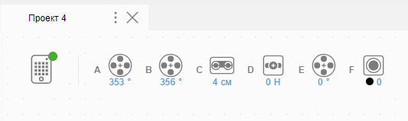
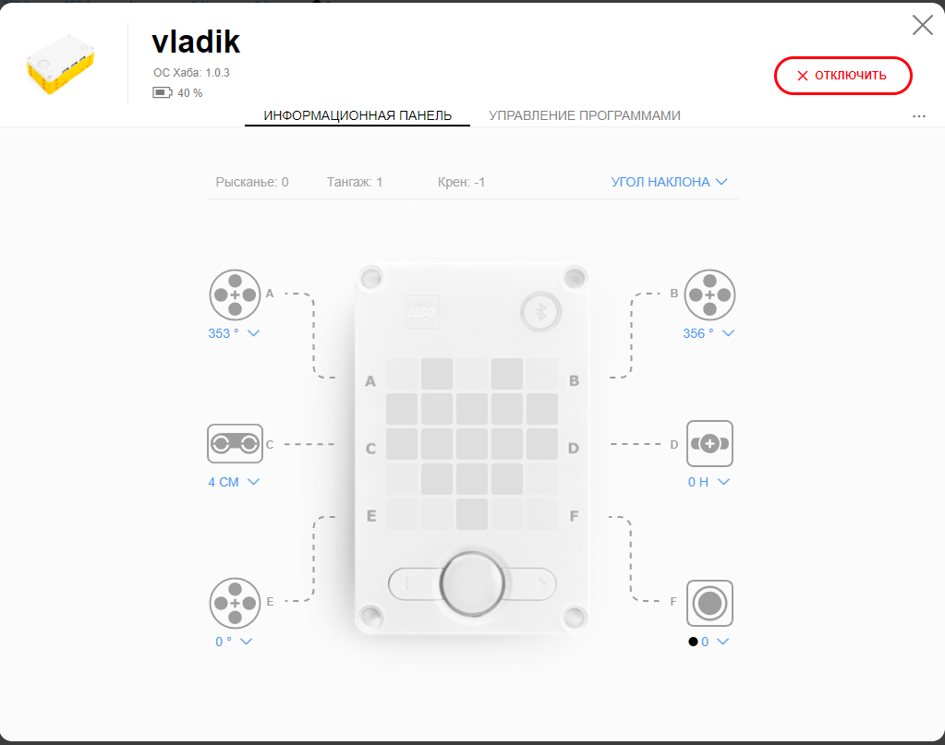
Значения датчиков на ИНФОРМАЦИОННОЙ панели
Нажав на значок Хаба SPIKE Prime Вы попадете в информационную панель, где вы можете увидеть больше данных датчиков.

Slide 7
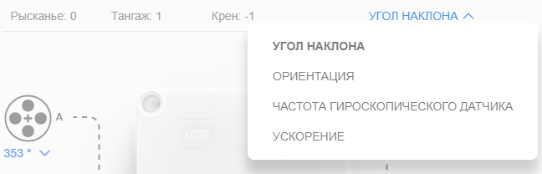
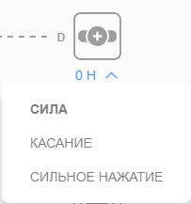
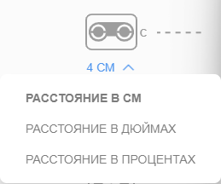
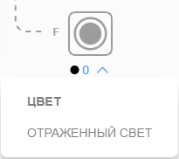
Дополнительные данные датчиков на ИНФОРМАЦИОННОЙ панели
На информационной панели управления Хаба вы также можете увидеть много дополнительной информации о каждом датчике и моторе , подключенном к Хабу.
Выберите режим с помощью стрелки вниз.
Вы также можете увидеть значения для встроенного гироскопического датчика.
Гироскопический Датчик
Датчик Цвета
Датчик Силы
Датчик Расстояния

Slide 8
В ЧЕМ польза Данных ДАТЧИКОВ?
Данные датчиков могут помочь вам лучше программировать, а также помочь вам отладить ваш код.
По мере изучения уроков вы будете часто использовать эти функции.
По мере выполнения каждой задачи подумайте о том, как знание значений датчиков могут помочь вам.
На следующей странице есть много примеров, о которых стоит подумать.

Slide 9
Когда ЗНАЧЕНИЯ ДАТЧИКОВ могут помочь?
Уменьшите количество догадок и проверок: Я хочу, чтобы мой робот поворачивался на определенный угол, но я не знаю, на сколько он повернул.
Отладка Кода: Робот не едет по зеленой линии, как я его запрограммировал. Почему нет? Какого цвета, по мнению робота, эта зеленая линия?
Проверка Сборок: Я построил своего робота с датчиком силы внутри робота. Я не уверен, что датчик силы нажимается достаточно. Как я могу убедиться, что датчик нажимается?
Тестовые Датчики: Я запрограммировал робота остановиться, когда датчик расстояния находится на расстоянии 20 см. Но он остановился раньше. Датчик работает правильно? Как я могу видеть то, что видит датчик расстояния?

Slide 10

CREDITS
This lesson was created by Sanjay Seshan and Arvind Seshan for SPIKE Prime Lessons
More lessons are available at www.primelessons.org
This work is licensed under a Creative Commons Attribution-NonCommercial-ShareAlike 4.0 International License.

